Slide 1
Αναπνευστικός Συγκυτιακός Ιός RSV
Φοιτήτριες: Μωραγιάννη Σταυρούλα(1093795) Νικολακοπούλου Ευγενία(1093799) Καθηγητής: Χριστόπουλος Θ.
Εργασία ΣΤ’ Εξαμήνου Μάθημα: Μικροβιολογία
ΠΑΤΡΑ,2024

Slide 2
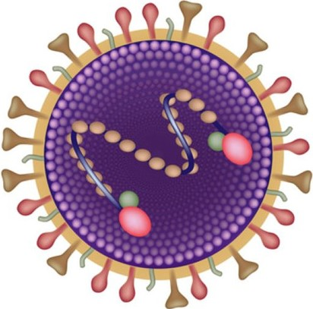
ΔΟΜΗ(1/3)
ΠΑΡΑΜΥΞΟΙΟΙ
PNEUMOVIRINAE
PNEUMONOVIRUS
Ο Αναπνευστικός Συγκυτιακός Ιός (RSV) είναι ένας σφαιρικός ιός RNA, ο οποίος ανήκει στην μεγάλη οικογένεια των παραμυξοϊών. Συγκεκριμένα, ανήκει στην κατηγορία Pneumovirinae του γένους Pneumonovirus .
Είναι ιός ελικοειδούς συμμετρίας και έχει μέγεθος περίπου 12-15nm σε διάμετρο. Είναι πλειομορφικός, με γονιδίωμα που αποτελείται απο ένα αρνητικό κλώνο RNA, 15222 νουκλεοτιδίων.
Ο ιός περιβάλλεται από ένα πρωτεϊνικό περίβλημα, το καψίδιο, μία λιπιδική διπλοστοιβάδα, η οποία περιβάλλεται από ένα έλυτρο, μέσα στο οποίο υπάρχει το γενετικό υλικό.

Slide 3
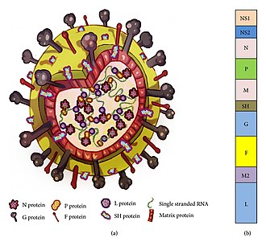
ΔΟΜΗ(2/3)
Το όνομά του προέρχεται από το γεγονός ότι οι πρωτεΐνες F στην επιφάνεια του ιού προκαλούν τη συγχώνευση των γειτονικών κυτταρικών μεμβρανών, δημιουργώντας μεγάλες πολυπυρηνικές συνκύσεις. Συγκεκριμένα:
Στην επιφάνεια του φέρει τις γλυκοπρωτεΐνες G, F και SH.
Η πρωτεΐνη G έχει σχέση με την προσκόλληση του ιού στον ξενιστή.
Η πρωτεΐνη F προκαλεί σύντηξη ιικών σωματιδίων στα κύτταρα του ξενιστή για την δημιουργία συγκυτίων.
Η πρωτεΐνη SH είναι αναπόσπαστη από την επιφάνεια του και η λειτουργία της είναι ακόμα άγνωστη.
Στην εσωτερική πλευρά του καψιδίου υπάρχει η πρωτεΐνη Μ, η οποία είναι συγκεκριμένη για τη μορφή του ιού.

Slide 4
ΔΟΜΗ(3/3)
Πιο ιογενής υπότυπος
Υψηλά ιικά φορτία
Ταχύς χρόνος μετάδοσης
Χαμηλά ιικά φορτία
Λιγότερο ταχύς χρόνος μετάδοσης
Λιγότερο ιογενής υπότυπος
Ο RSV σε σχέση με τις γλυκοπρωτεΐνες που υπάρχουν στην εξωτερική επιφάνεια του διακρίνεται σε δυο αντιγονικές ομάδες, την Α και την Β ομάδα.
RSVA
RSVB

Slide 5
ΒΙΟΛΟΓΙΑ(1/2)
Το γονιδίωμα του ιού κωδικοποιεί 11 πρωτεϊνες που ονομάζονται: non structural(NS1, NS2), nucleocapsid(N), phosphoprotein(P), matrix(M1, M1), small hydrophobic (SH), surface attachment glycoprotein (G), surface fusion glycoprotein(F), second matrix (M2), και RNA-dependent RNA polymerase(L).
Με τη σειρά 3’ – NS1-NS2-N-P-M-SH-G-F-Μ2-L-5’.
Οι N, P και L πρωτεϊνες συνδέονται με το RNA γένωμα για να σχηματίσουν το νουκλεοκαψίδιο του ιού.
Η G γλύκοπρωτεΐνη ή πρωτεΐνη προσκολλήσεως αποτελείται απο 289-299 αμινοξέα, είναι απαραίτητη για την προσκόλληση του ιού στα κύτταρα των αναπνευστικών οδών και υπεύθυνη για την πλειοψηφία των διαφορών μεταξύ των στελεγχών Α και Β του ιού.
Ολα τα στελέγχη του RSV περιέχουν την δομή της G πρωτεΐνης, μια περιοχή 13 αμινοξέων που μοιάζει με θηλιά, η οποία πιστεύεται οτι αποτελεί την θέση πρόσδεσης στον υποδοχέα των κυττάρων του ξενιστή.

Slide 6
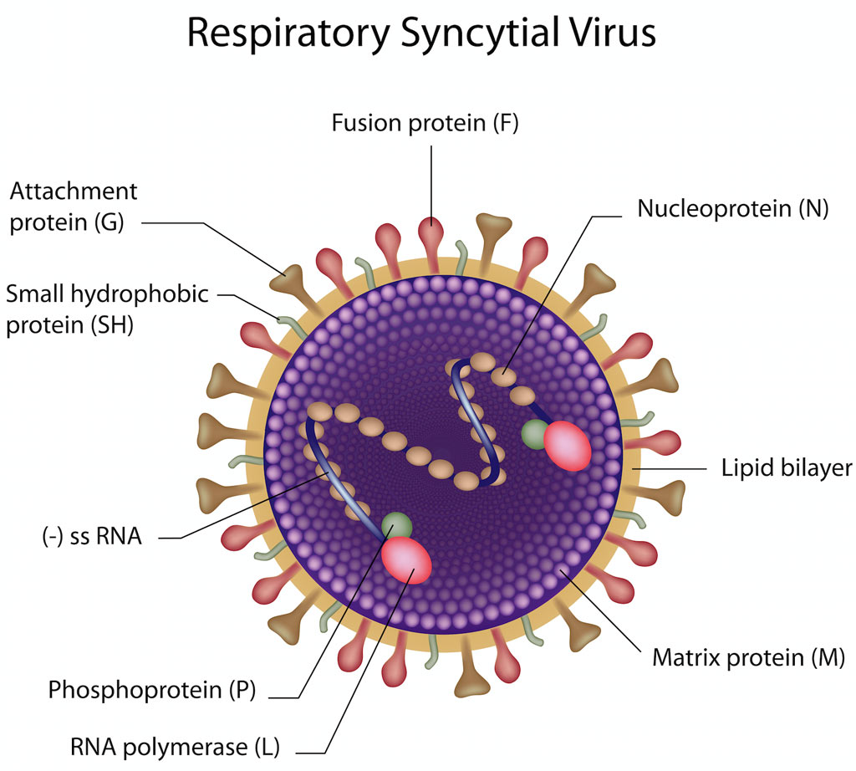

Slide 7
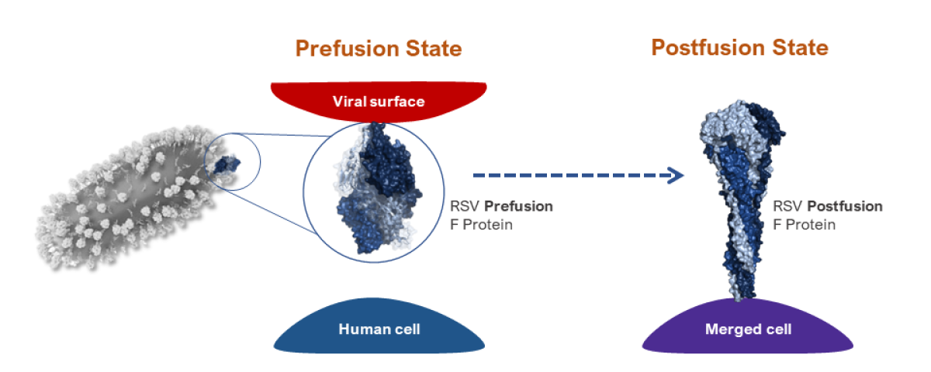
ΒΙΟΛΟΓΙΑ(2/2)
Ηπρωτεΐνη F, ή πρωτεΐνη συντήξεως (fusion), στην ανενεργό της μορφή αποτελείται απο 574 αμινοξέα και έχει μια τριμερή δομή περιελιγμένου σπειράματος.
Η ενεργοποίηση της γίνεται μέσω διάσπασης της πρωτεΐνης σε δύο υπομονάδες F1 , F2 οι οποίες ενώνονται μεταξύ τους με δισουλφιδικούς δεσμούς.
Η γλύκοπρωτεΐνη F προάγει τη συγχώνευση των ιικών μεμβράνων με τις κυτταρικές μεμβράνες με αποτέλεσμα την διείσδυση του ιικού γενετικού υλικού στα προσβεβλημένα κύτταρα.
Επίσης προάγει τη σύντηξη μολυσμένων και παρακείμενων κυτταρικών μεμβρανών και την δημιουργία των χαρακτηριστικών συγκυτιών της νόσου.

Slide 8
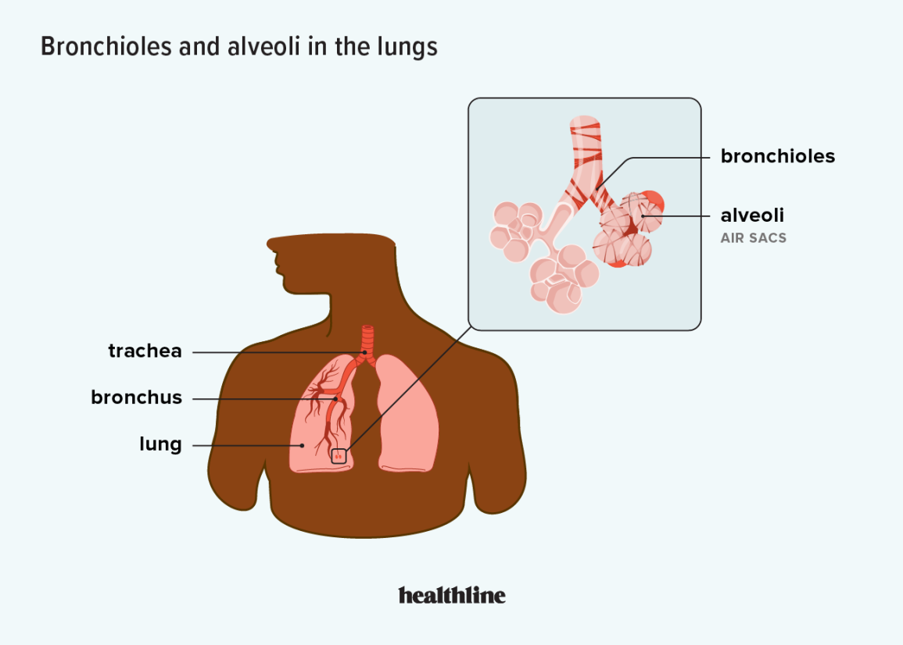
ΑΝΑΠΑΡΑΓΩΓΗ
Ο RSV προσβάλλει τα επιθηλιακά κύτταρα του ανώτερου αναπνευστικού συστήματος και οδηγεί στη δημιουργία χαρακτηριστικών μεγάλων συγκυτίων.Τα συγκύτια είναι νεκρά, εκφυλισμένα κύτταρα. Η εξάπλωση του ιού στους ιστούς πιθανόν να γίνεται με την κύτταρο-προς-κύτταρο σύντηξη.
Μετά την έκθεση στον ιό, ο RSV μολύνει τα κύτταρα της επιθηλιακής στήλης των ανώτερων και κατώτερων αεραγωγών.Ο RSV συνεχίζει να αναπαράγεται μέσα σε αυτά τα βρογχικά κύτταρα για περίπου 8 ημέρες. Μετά τις πρώτες ημέρες, τα κύτταρα που έχουν μολυνθεί από τον RSV θα γίνουν πιο στρογγυλά και τελικά θα καταλήξουν στα μικρότερα βρογχιόλια των κατώτερων αεραγωγών.

Slide 9
ΜΕΤΑΔΟΣΗ(1/2)
Ο ιός έχει παγκόσμια εξάπλωση και προκαλεί κυρίως επιδημική λοίμωξη του αναπνευστικού συστήματος σε βρέφη και μικρά παιδιά. Ο ιός είναι εξαιρετικά μεταδοτικός και περισσότερο από το 50% όλων των παιδιών έως την ηλικία του ενός έτους έχουν ήδη εκτεθεί στον ιό και σχεδόν όλα τα παιδιά έχουν μολυνθεί από τον ιό μέχρι την ηλικία των 2-3 ετών.
Στα εύκρατα κλίματα υπάρχει ένα ετήσιο μοτίβο εμφάνισης επιδημιών από τον RSV κατά τη διάρκεια των χειμερινών μηνών. Στα τροπικά κλίματα, η λοίμωξη είναι πιο συχνή κατά τη διάρκεια της εποχής των βροχών.
Η φυσική μόλυνση με τον αναπνευστικό συγκυτιακό ιό δεν επάγει προστατευτική ανοσία και έτσι οι άνθρωποι μπορεί να μολυνθούν και να νοσήσουν πολλές φορές.

Slide 10
ΜΕΤΑΔΟΣΗ(2/2)
Ο RSV μεταδίδεται από άτομο σε άτομο μέσω σωματιδίων και σταγονιδίων που απελευθερώνονται στον αέρα όταν ένα μολυσμένο άτομο αναπνέει, μιλάει, βήχει ή φτερνίζεται.
Ο ιός μπορεί επίσης να μεταδοθεί μέσω της στενής επαφής, όπως τα φιλιά από τους γονείς στα παιδιά.
Ο RSV μπορεί επίσης να εξαπλωθεί μέσω των σταγονιδίων που επικάθονται σε επιφάνειες με τις οποίες έρχονται σε επαφή άλλα άτομα, τα οποία εν συνέχεια, αγγίζοντας με τα χέρια τους τη μύτη, το στόμα ή τα μάτια τους, μπορεί να μολυνθούν με τον ιό. Πρόκειται για έναν συνήθη τρόπο μετάδοσης του ιού σε βρέφη και μικρά παιδιά, τα οποία αγγίζουν τις μολυσμένες επιφάνειες και τα παιχνίδια ή τα βάζουν στο στόμα τους.

Slide 11
ΔΙΑΓΝΩΣΗ(1/2)
Ο RSV είναι δυνατόν να πολλαπλασιαστεί και να απομονωθεί σε ειδική κυτταροκαλλιέργεια από δείγματα ασθενών. Τα δείγματα αυτά μπορεί να είναι αναπνευστικές εκκρίσεις, ρινοφαρυγγικά εκκρίματα και ρινικά εκπλύματα.
Μετά από 10 μέρες επώασης στα κύτταρα παρατηρούνται ηωσινόφιλα κυτταροπλασματικά έγκλειστα και τα χαρακτηριστικά συγκύτια. Στη συνέχεια η τυποποίηση του ιού είναι δυνατή με ανοσοφθορισμό (IF) με τη χρήση ειδικών αντι-ορών.
Μία ταχεία μέθοδος διάγνωσης είναι η απευθείας εφαρμογή της τεχνικής ανοσοφθορισμού (IF) στα κύτταρα της αναπνευστικής οδού. Ακόμα, είναι δυνατή η χρήση μοριακών τεχνικών, συγκεκριμένα της RT-PCR (reverse trancription). Με αυτήν είναι δυνατός ο διαχωρισμός των ιών RSV τύπου Α και Β σε κλινικά δείγματα προερχόμενα από το αναπνευστικό σύστημα.
Τέλος, γίνεται διάγνωση του RSV με ορολογικό έλεγχο. Σε αυτήν την τεχνική γίνεται αναζήτηση ειδικών αντισωμάτων του ιού στον ορό του ασθενούς με μεθόδους σύνδεσης του συμπληρώματος (CE), εξουδετέρωσης (Nt) και ELISA.

Slide 12
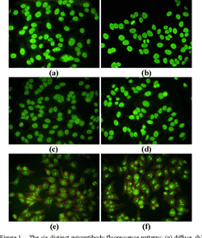
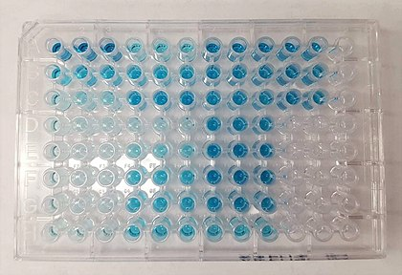
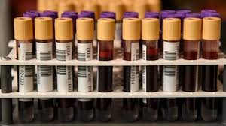
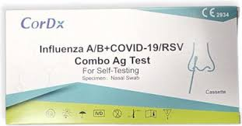
ΔΙΑΓΝΩΣΗ(2/2)
Ορολογικός έλεγχος (τεστ ταχείας διάγνωσης)
Ιική καλλιέργεια των εκκρίσεων (λήψη δείγματος πτυέλων)
Εξετάσεις αίματος (ευαίσθητη τεχνική που χρησιμοποιεί τη γενετική τεχνολογία για να ανιχνεύσει τον ιό στο αίμα)
α) διάχυτο, β) περιφερειακό, γ) χονδροειδές στίγματα,δ) λεπτές στίγματα, ε) διακριτά στίγματα στ) πυρηνικά μοτίβα
Το 70-80% των διαγνωστικών αποφάσεων βασίζεται στις εργαστηριακές εξετάσεις(!)

Slide 13
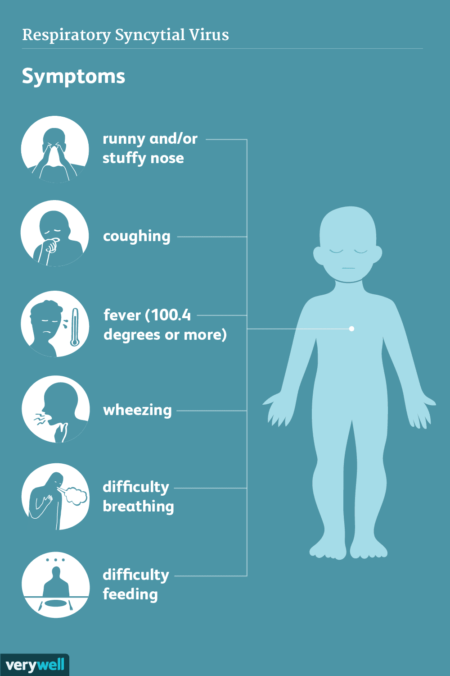
ΠΑΘΟΛΟΓΙΑ ΤΗΣ ΝΟΣΟΥ(1/2)
Ο RSV εισέρχεται και πολλαπλασιάζεται στα κύτταρα του ανώτερου αναπνευστικού συστήματος. Ο ιός έχει την δυνατότητα να εξαπλώνεται από την ανώτερη αναπνευστική οδό στην κατώτερη αναπνευστική οδό, ενώ έχουν παρατηρηθεί περιπτώσεις που ο RSV έχει εξαπλωθεί και σε άλλα όργανα, όπως το ήπαρ.
Ο ιός έχει μικρό χρόνο επώασης στον ξενιστή, περίπου 4 μέρες, και εξαρτάται από το τμήμα του αναπνευστικού συστήματος που έχει μολύνει. Η νέκρωση των εν λόγω συγκυτίων, δημιουργεί φλεγμονώδη εκκρίματα και απόφραξη της αναπνευστικής οδού, οδηγώντας στην πρόκληση διάφορων προβλημάτων. Στη συνέχεια, η κάθοδος των ιών στο κατώτερο αναπνευστικό σύστημα, μπορεί να οδηγήσει σε οίδημα και σύμπτυξη των κυψελίδων.

Slide 14
ΠΑΘΟΛΟΓΙΑ ΤΗΣ ΝΟΣΟΥ(2/2)
Τα βρέφη που προσβάλλονται από τον ιό RSV μπορεί να εμφανίσουν διάφορα συμπτώματα όπως:
Ευερεθιστότητα
Μείωση της όρεξης
Αλλαγές στον τρόπο αναπνοής τους
Άπνοια (προσωρινή παύση της αναπνοής, ιδίως κατά τη διάρκεια του ύπνου)
Τα κύρια συμπτώματα εμφανίζονται συνήθως δύο έως οκτώ ημέρες μετά τη μόλυνση.
Βήχας
Φτέρνισμα
Πυρετός
Ρινική καταρροή
Συριγμός
Σε παιδιά ηλικίας κάτω των 5 ετών, ο ιός RSV μπορεί επίσης να προκαλέσει:
Ταχύπνοια
Δυσκολία στην κατάποση
Σήψη
Οι ενήλικες με RSV μπορεί επίσης να εμφανίσουν πονόλαιμο, κεφαλαλγία, συμφόρηση και κόπωση.

Slide 15
ΘΕΡΑΠΕΙΑ
Δεν υπάρχει θεραπευτική αγωγή που να θεραπεύει την ίδια τη λοίμωξη από τον RSV. Η λοίμωξη RSV προκαλείται από έναν ιό, ο οποίος αντίθετα με τις βακτηριακές λοιμώξεις, δεν μπορεί να αντιμετωπιστεί με αντιβιοτικά.
ΗΠΙΑ ΠΕΡΙΠΤΩΣΗ
Καμία θεραπεία, καθώς οι άνθρωποι αναρρώνουν μόνοι τους μετά από λίγες ημέρες
Επαρκής ξεκούραση
Διαρκής ενυδάτωση
Τακτικό καθάρισμα της μύτης(πλύσεις με N/S 0,9%)
ΒΑΡΙΑ ΠΕΡΙΠΤΩΣΗ
Νοσοκομειακή περίθαλψη
Υποστηρικτική φροντίδα
(Μηχανικός αερισμός)
Αντι-ιική φαρμακευτική αγωγή
Ειδικές θεραπείες για πρόληψη των επιπλοκών

Slide 16
ΠΡΟΦΥΛΑΞΗ(1/3)
Τα άτομα που διατρέχουν μεγαλύτερο κίνδυνο ειναι τα πρόωρα βρέφη, τα παιδιά ηλικίας κάτω των έξι μηνών, τα άτομα ηλικίας άνω των 65 ετών και τα άτομα με εξασθενημένο ανοσοποιητικό σύστημα ή με υποκείμενα νοσήματα(διαβήτη, καρδιοπάθεια και πνευμονοπάθεια).
Α)Παλιβιζουμάμπη
Είναι ένα αντίσωμα που στοχεύει συγκεκριμένα τον ιό RSV. Μπορεί να χρησιμοποιηθεί σε βρέφη (κάτω των 12 μηνών) που βρίσκονται σε υψηλό κίνδυνο για την πρόληψη της λοίμωξης. Αυτό το φάρμακο χορηγείται ως μηνιαία ένεση κατά τη διάρκεια των εποχών έξαρσης του ιού. Μπορεί να βοηθήσει στην πρόληψη σοβαρής λοίμωξης, αλλά δεν μπορεί να θεραπεύσει την ασθένεια αν αυτή έχει ήδη εκδηλωθεί. Είναι ένα μονοκλωνικό αντίσωμα (IgG1κ), το οποίο παράχθηκε με τεχνολογία ανασυνδιασμένου DNA. Αυτό κατευθύνεται στην Α αντιγονική θέση της πρωτεΐνης F του RSV.
Β)Χορήγηση ανοσοσφαιρίνης έναντι του ιού (RSV-IGIV)
Το RSV-IGIV λειτουργεί δίνοντας στον οργανσιμό τα αντισώματα που χρειάζεται για να αντιμετωπίσει τον ιό. Γίνεται χορήγηση του RSV-IGIV πριν την έναρξη της εποχιακής
έξαρσης του ιού, δηλαδή περίπου πριν τα τέλη του Ιανουαρίου.

Slide 17
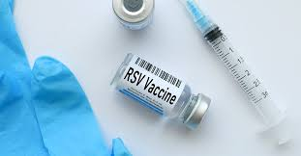
ΠΡΟΦΥΛΑΞΗ(2/3)
Το 2023, η Ευρωπαϊκή Ένωση ενέκρινε το πρώτο εμβόλιο κατά του RSV, κατάλληλο για:
Βρέφοι ηλικίας έως έξι μηνών
Ενήλικες μεγαλύτερης ηλικίας
Η προστασία του διαρκεί τουλάχιστον 6 μήνες.
Το εμβόλιο περιέχει μια τροποποιημένη έκδοση της γλυκοπρωτεΐνης F επιφάνειας σύντηξης RSV. Αυτή η πρωτεΐνη είναι ο κύριος στόχος των αντισωμάτων που παράγονται για την καταπολέμηση της λοίμωξης του κατώτερου αναπνευστικού συστήματος. Όταν ένα άτομο λαμβάνει το εμβόλιο, το ανοσοποιητικό του σύστημα δημιουργεί συγκεκριμένα αντισώματα και Τ- κύτταρα που βοηθούν στην πρόληψη της μόλυνσης από RSV.
Αντιγόνο RSVPreF3 Ανασυνδυασμένη γλυκοπρωτεΐνη F του αναπνευστικού συγκυτιακού ιού σταθεροποιημένη στη μορφή προ της σύντηξης = RSVPreF3

Slide 18
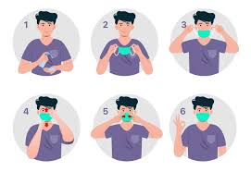
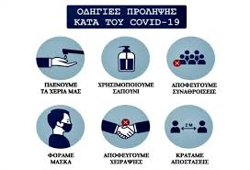
ΠΡΟΦΥΛΑΞΗ(3/3)
Τα γενικά μέτρα πρόληψης είναι τα ίδια όπως και για τους περισσότερους άλλους ιούς του αναπνευστικού συστήματος:
Συχνό πλύσιμο και η απολύμανση των χεριών
Κάλυψη της μύτης και του στόματος κατά το φτάρνισμα
Αποφυγή επαφής με άλλα άτομα όταν κάποιος νοσεί
Αποφυγή κοινής χρήσης συσκευών που χρησιμοποιούν ασθενείς
Καλός καθαρισμός μολυσμένων επιφανειών
Καλός αερισμός των χώρων
Αποφυγή συνοστισμού
Ατομικά μέτρα προστασίας ( χρήση μάσκας)
*Τεράστια προσοχή στους γονείς*

Slide 20
ΒΙΒΛΙΟΓΡΑΦΙΑ
Lambert, L., Sagfors, A.M., Openshaw, P.J.M. and Culley, F.J. (2014) ‘Immunity to RSV in
early-life’, Frontiers in Immunology, 5. doi: 10.3389/fimmu.2014.00466.
Παπαπαναγιώτου, Ι.Κ. και Κ, Β. (2005) Εισαγωγή στην ιατρική μικροβιολογία, ιολογία και
ανοσοβιολογία. Edited by University Studio Press A. E. Θεσσαλονίκη: 2005
Eiland, L.S. (2009b) ‘Respiratory Syncytial virus: Diagnosis, treatment and prevention’, 14(2).
Collins, P.L. and Graham, B.S. (2007a) ‘Viral and host factors in human respiratory Syncytial
virus pathogenesis’, Journal of Virology, 82(5), pp. 2040–2055. doi:
10.1128/jvi.016Panda et al., 2014-07.
Collins L., Peter, Robert M. Chanock, and Brian R. Murphy. 2001. Respiratory Syncytial Virus.
pg.1443-1475. Fields Virology. ed. David M. Knipe and Peter M. Howley. Philadelphia:
Lippincott Williams and Wilkins pg. xi-3063
Griffiths, Cameron et al. “Respiratory Syncytial Virus: Infection, Detection, and New Options for Prevention and Treatment.” Clinical microbiology reviews vol. 30,1 (2017): 277-319. doi:10.1128/CMR.00010-16
ΦΥΛΛΑΔΙΟ ΦΑΡΜΑΚΕΥΤΙΚΟΥ ΠΡΟΙΟΝΤΟΣ-Arexvy κόνις και εναιώρημα για παρασκευή ενέσιμου εναιωρήματος: Arexvy, INN-Respiratory Syncytial Virus (RSV) vaccine (recombinant, adjuvanted) (europa.eu)
ΕΥΡΩΠΑΪΚΗ ΠΥΛΗ ΠΛΗΡΟΦΟΡΙΩΝ ΕΜΒΟΛΙΑΣΜΟΥ:https://vaccination-info.europa.eu/el/rsv
Heilman CA. From the National Institute of Allergy and Infectious Diseases and the World Health Organization. Respiratory syncytial and parainfluenza viruses. J Infect Dis. 1990 Mar;161(3):402-6. doi: 10.1093/infdis/161.3.402. PMID: 2155971.
Glezen WP, Taber LH, Frank AL, Kasel JA. Risk of primary infection and reinfection with respiratory syncytial virus. Am J Dis Child. 1986 Jun;140(6):543-6. doi: 10.1001/archpedi.1986.02140200053026. PMID: 3706232.
Authors: Ann R. Falsey, M.D., Patricia A. Hennessey, R.N., Maria A. Formica, M.S., Christopher Cox, Ph.D., and Edward E. Walsh, M.D.Author Info & Affiliations Published April 28, 2005N Engl J Med 2005;352:1749-1759 DOI: 10.1056/NEJMoa043951 VOL. 352 NO. 17

